Slide 1

BeerBuddy
David Grimm
Marco Hölscher
Andreas WoJtok

Slide 2
ProjektIdee
Video

Slide 3
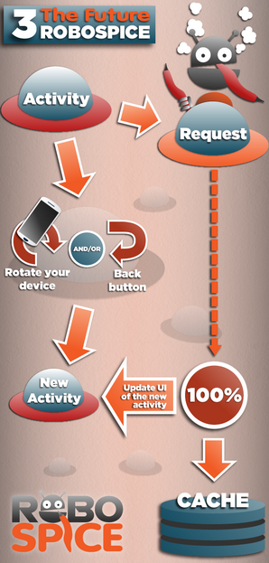
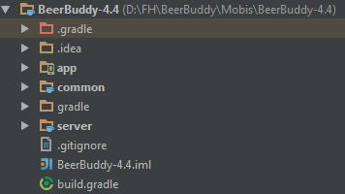
Umsetzung - App
Kompatibilität: Android App ab 4.3
Frameworks:
Rest- Anfragen mit Robospice
Datenbank: SQLite
(ORMLite Mapper verworfen, da kein JPA-Support)
SCM: Git
Buildtool: Gradle

Slide 4
Umsetzung – Lokale Datenbank
von
DrinkingInvitation
für
DrinkingSpot
Person
für
spot
Nimmt teil
von
DrinkingSpotPerson
von
für
FreindList
friends
FreindPerson
FriendInvitation
person

Slide 5
Umsetzung – Server

Slide 6
Umsetzung - Synchronisierung

Slide 7
Soll-Ist-Vergleich

Slide 8
Fazit
Viel gelernt
Android sehr interessant

Slide 9
Ausblick
Wir wollen in den Appstore

